Slide 1
Визитка участника фестиваля педагогического мастерства «Педагогическая документация –лицо педагога»
Муниципальное казенное дошкольное образовательное учреждение
«Детский сад общеразвивающего вида №15 «Яблонька»
Группа «Радуга»
Воспитатель: Рознина О.Н.
г. Шадринск

Slide 2
Группа старшая у нас
«Радуга» цветная,
Мы стремимся в первый класс,
Всё вокруг узнаем!

Slide 3
Наш девиз
Будем тянуться,
Как радуга ввысь.
Быть многоцветным и ярким
стремись !

Slide 4
Основное направление (самообразование воспитателя)
Мы природу изучаем, развиваем экологическую воспитанность дошкольников, основными проявлениями которой служат: доброжелательность к живым существам; эмоциональная отзывчивость на их состояние; интерес к природным объектам; стремление осуществлять с ними позитивное взаимодействие, учитывая их особенности как живых существ; желание и умение заботиться о живом, создавать необходимые для жизни условия.

Slide 5
Радужные дети в Радуге живут Весело играют песенки поют

Slide 7
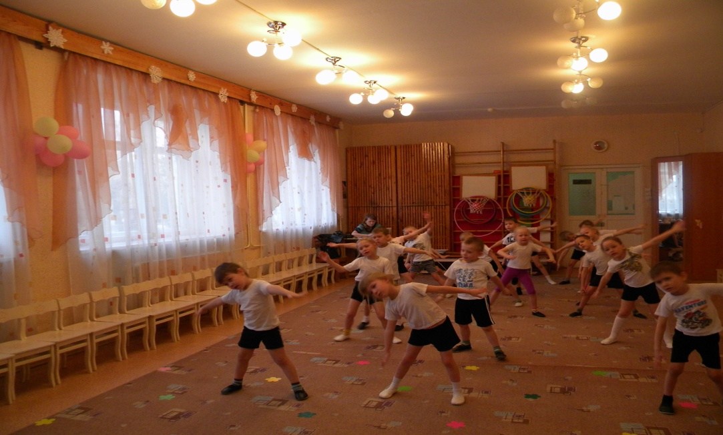
В здоровом теле- здоровый дух

Slide 8
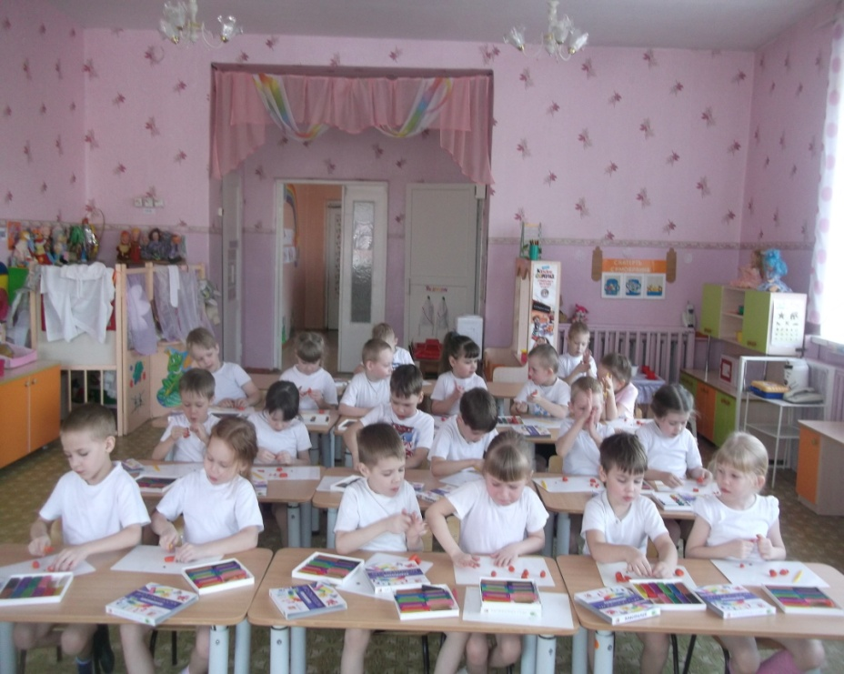
Чти традиции прошлого

Slide 9
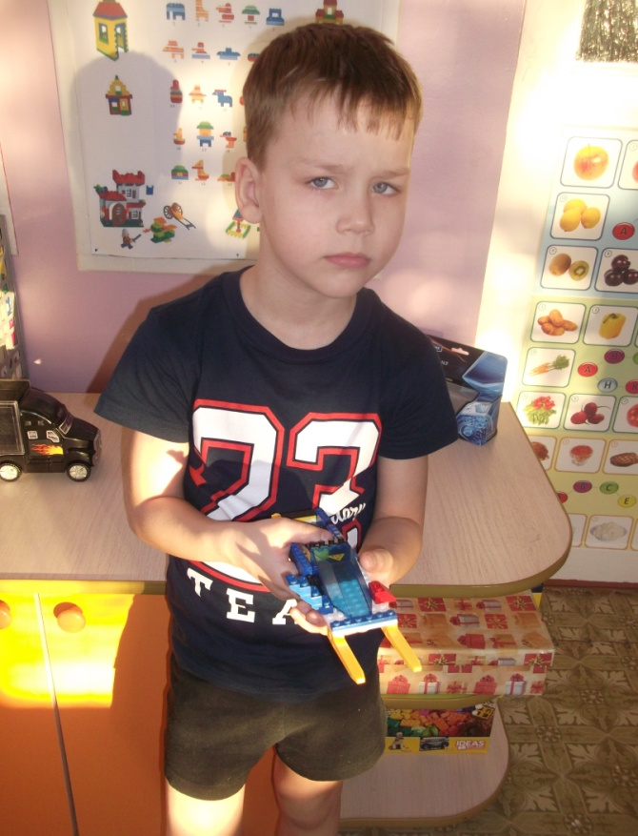
Наши увлечения

Slide 10
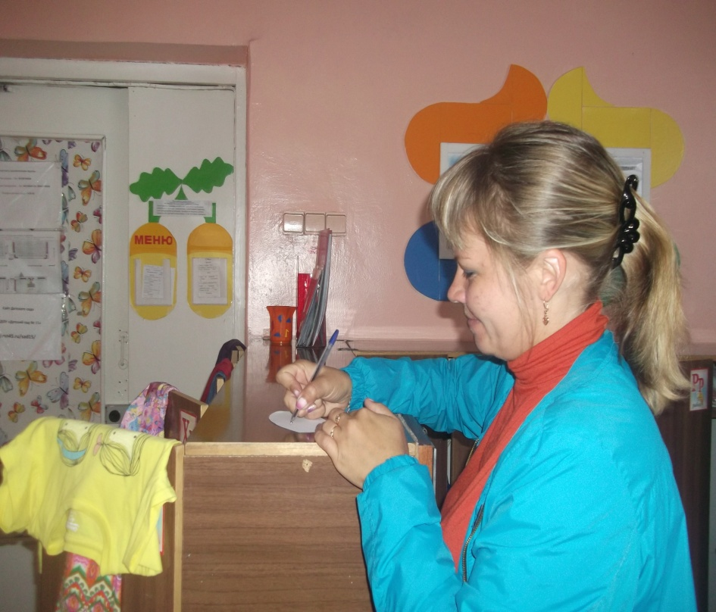
Наши помощники

Slide 11
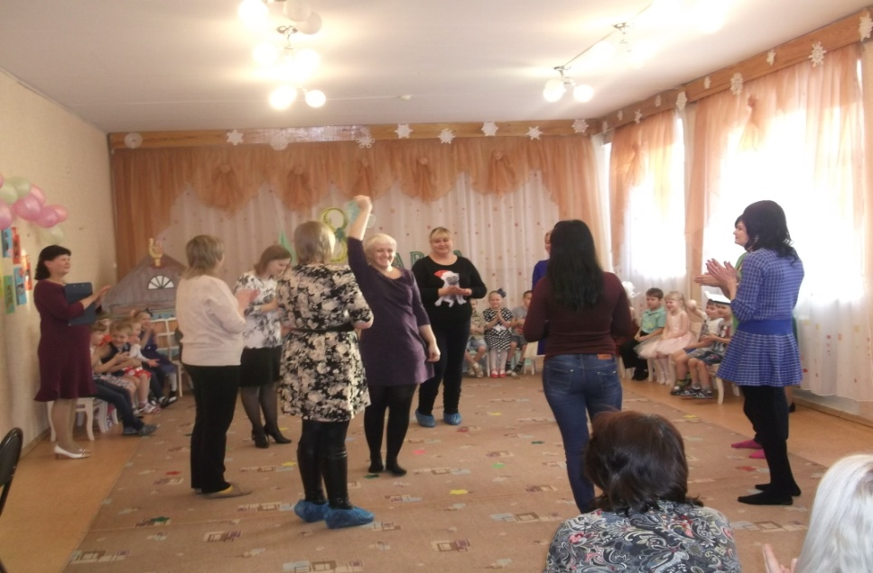

Slide 15
Спасибо за внимание

